Slide 1

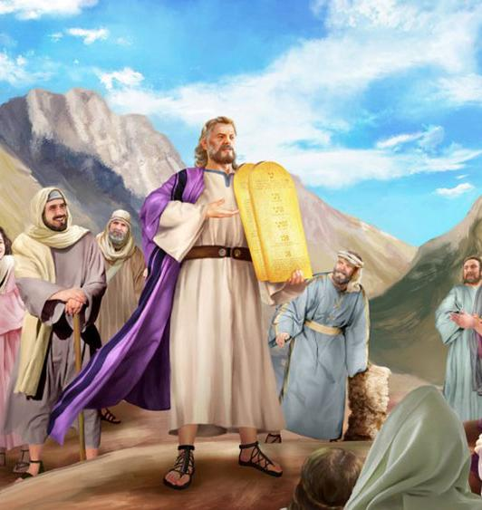
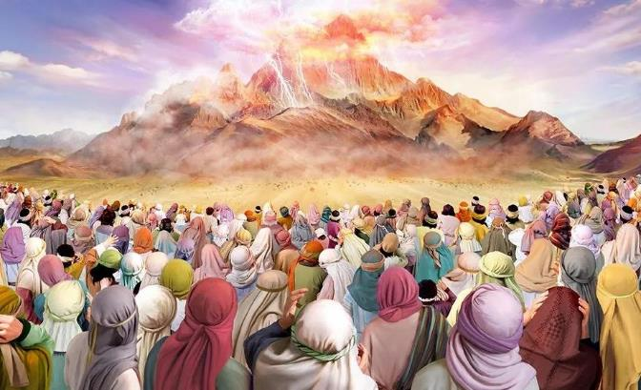
کوہ سینا پر عہد
سبق 8 16 تا 22 اگست

Slide 2
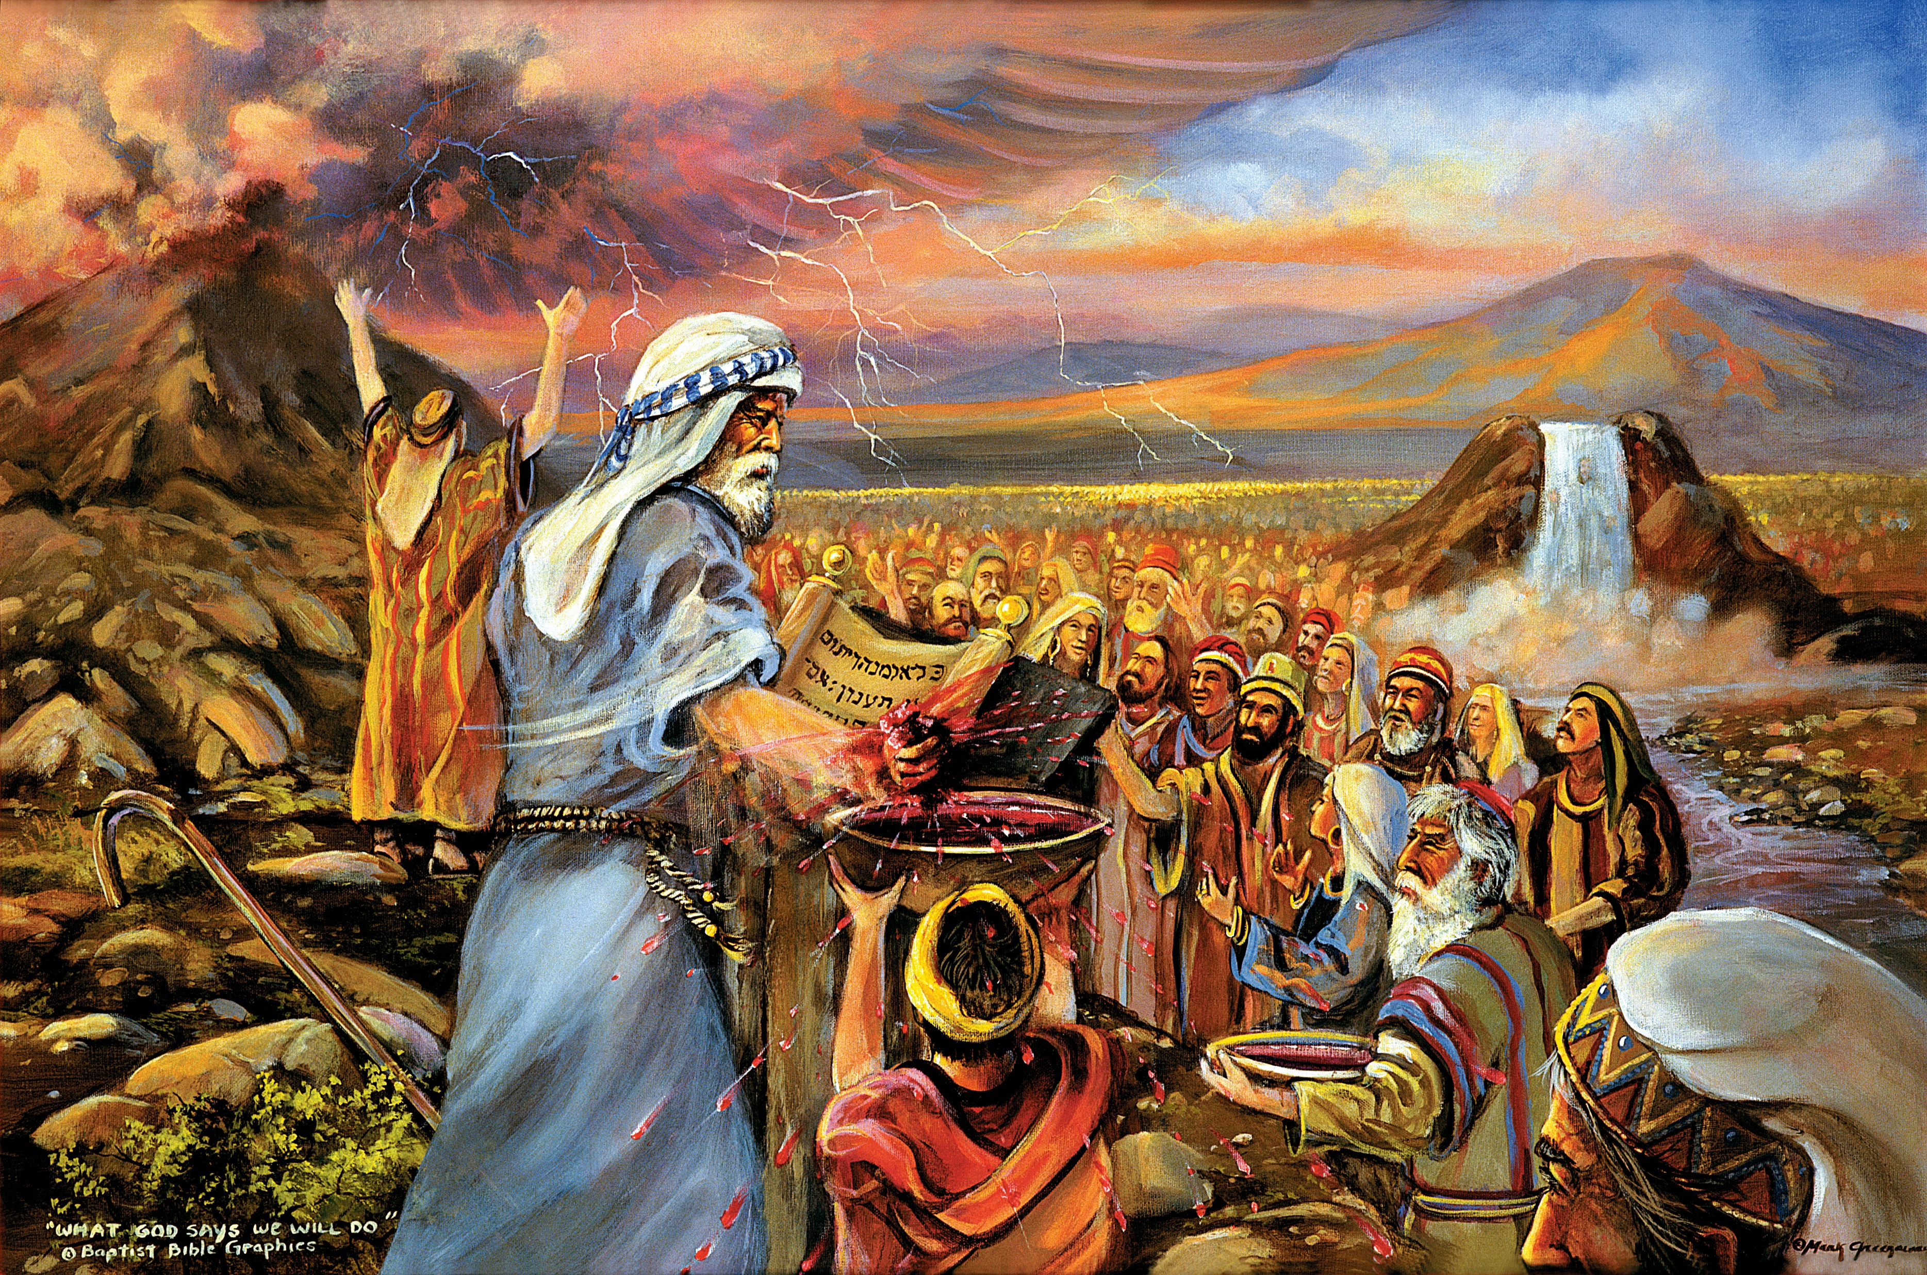
"کہ تم نے دیکھا کہ میں نے مصریوں سے کیا کیا کیا اور تم کو گویا عقاب کے پروں پر بیٹھا کر اپنے پاس لے آیا۔ سو اب اگر تم میری بات مانو اور میرے عہد پر چلو تو سب قوموں میں سے تم ہی میری خاص ملکیت ٹھہرو گے کیونکہ ساری زمین میری ہے۔ اور تم میرے لئے کاہنوں کی ایک مملکت اور ایک مقدس قوم ہو گے۔ ان ہی باتوں کو تو بنی اسرائیل کوسنا دینا" (خروج 19: 4۔۔6)۔

Slide 3

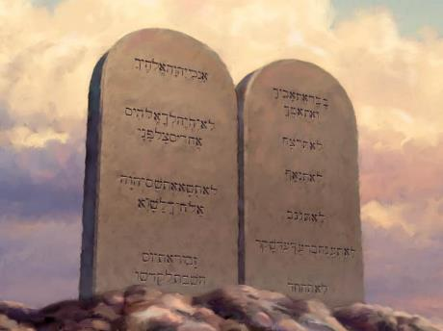
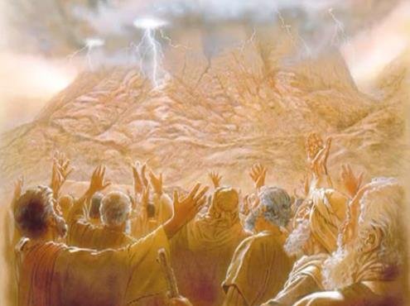








بیحرہ قلزم کو عبور کرنا اسرائیل کے لئے ایک سنگ میل تھا۔ دوسرا سنگ میل خُدا کے منہ سے خود شریعت کو سننا تھا۔اُس وقت اسرائیل نے ایک قوم کی حیثیت اختیار کر لی۔ انہیں وہ احکامات دئیے گئے جو اُن کے وجود کو برقرار کھنے کے لئے ضروری تھے۔لیکن وہ مذہبی شہری یا صحت کے قوانین سے کہیں زیادہ اہمت رکھتے تھے۔ دس احکام جو باقی تمام قوانین کی بنیاد ہیں، وہی خُدا کے کردار کی عکاسی کرتے ہیں لہذا اُن کا اطلاق نہ صرف اسرائیلیوں پر بلکہ خُداکے ہر فرزند پر لاگو ہوتا ہے۔
شریعت کا دیا جانا:
  شریعت کو وصول کرنے والے (خروج 19: 1۔8)۔
  شریعت دینے والا (خروج 19: 9۔25)۔
  دس احکام (خروج 20: 1۔17)۔
شریعت کا مفہوم:
  شریعت کا کام۔
  شریعت ایک وعدے کے طور پر۔
  شریعت بطور اختتام۔

Slide 4

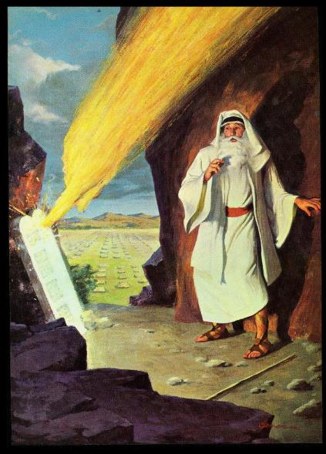
شریعت
کا دیا جانا

Slide 5

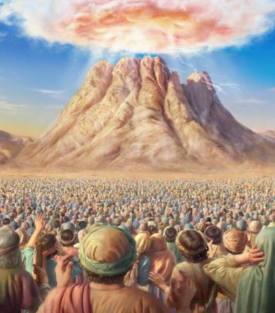
"اور تم نے دیکھا کہ میں نے مصریوں سے کیا کیا کیا اور تم کو گویا عقاب کے پروں پر بیٹھا کر اپنے پاس لے آیا" (خروج 4:19)۔
شریعت کو وصول کرنے والے
خُدا اسرائیلیوں کو مصر سےکیوں نکال کر لایا؟
تاکہ وہ اُس کی عبادت کریں (خروج 1:5؛ 16:7؛ 1:8 ، 20؛ 1:13، 13؛ 3:10)۔ ایسا کرنے سے انہیں بہت فائدہ ہوگا (انہوں بھی اور کنعان کی سرزمین کو بھی)۔مصر سے نکلنے کے تین مہینے بعد، انہوں نے اپنے خیمے کوہ سینا کے قریب لگائے۔ یہاں پر ہی اسرائیل کی بطور قوم بنیاد رکھی گئی۔ خُدا نے انہیں عہد تجویز کیا اور انہوں نے اُسے قبول کیا (خروج 19: 1۔8)۔
اس عہد کو قبول کرنے سے اسرائیل کیا بن گے (خروج 19: 5۔6)َ؟
مقدس قوم
انہیں اپنے آپ کو خُدا کے لئے مخصوص کرنا تھا، اور اُس کے کردار کی عکاسی کرنا تھی۔
شاہی کاہنوں کا فرقہ
دوسرے لوگوں کا خُدا کے ساتھ رابطہ کروانا، اور اُس کی شریعت سکھانا تھی۔
خُدا کی خاص ملکیت
خُدا اسرائیل کو ایسا ذریعہ بنانا چاہتا تھا جو اُس کے متعلق پوری دنیا کو بتائے۔

Slide 6

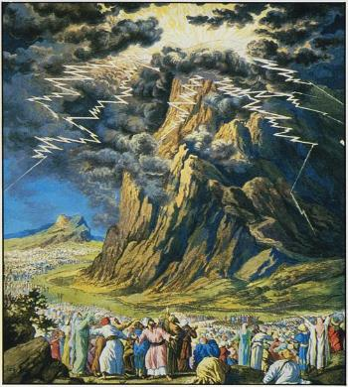
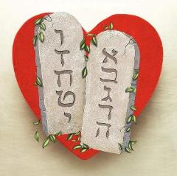
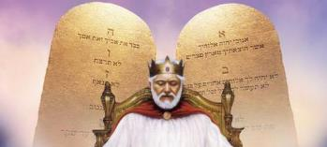
"اور کوہ سینا اُوپر سے نیچے تک دُھوئیں سے بھر گیا کیونکہ خُداوند شعلہ میں ہو کر اُس پر اُترا اور دھواں تنور کے دھوئیں کی طرح اوپر کو اٹھ رہا تھا اور وہ سارا پہاڑ زور سے ہل رہا تھا" (18:19)۔
شریعت کا دینے والا
کوہ سینا پر خُدا کی شریعت دینے جانے کے وقت بڑا خوفناک منظر تھا (عبرانیوں 12: 8۔21)۔ کوئی بھی ایسے حالات کے لئے تیار نہیں تھا۔ لہذا لوگوں کوپہلے ہی سے اپنے آپ کو پاک صاف کرنے کی ضرورت تھی اور مناسب فاصلہ رکھنے کی ضرورت تھی تاکہ خُدا کے جلال سے بھسم نہ ہو جائیں (خروج 19: 10۔12)۔
جس کلام کے ساتھ خُدا اُن سے مخاطب ہونے والا تھا ، وہ اُس کے اپنے کردار کا مظہر تھا۔ اس کی اطاعت کرنا زندگی اور ان کی نافرمانی موت تھی۔ اسرائیل کو "عہد کے دس احکام "کی سنجیدگی اور اہمیت سے پوری طرح آگاہ ہونے کی ضرورت تھی (خروج 28:34)۔
اس طرح کے حالات کی کیا ضرورت تھی؟
اس شریعت کے دو پہلو درج کیے گئے ہیں: ایک خروج کے آغاز میں، اور دوسرا کنعان میں داخل ہونے سے پہلے۔ موسیٰ کی آخری تقریروں کے حصے کے طور پر۔
اگرچہ یہ اپنی پیشکش میں خوفناک دکھائی دیتا ہے۔ شریعت خُدا کی بہترین عکاسی کرتی ہے: محبت (رومیوں 10:13)۔

Slide 7
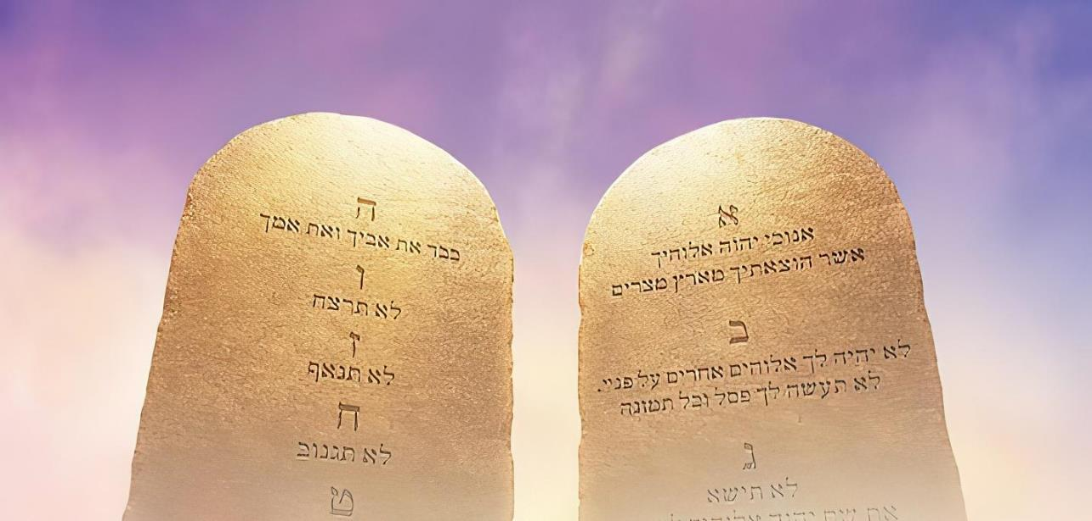

دس احکام
"خُداوند تیرا خُدا جو تجھے ملک مصر سے اور غلامی کے گھرسے نکال لایا میں ہوں" (خروج 2:20)۔
خُدا نے شریعت کا تعارف ، اس کے بنیادی کام کو وضح کرتے ہوئے کیا ہے۔میں نے تجھے گناہ سے مخلصی دی ہے اس لئے اب تمہیں یہی کرنا چاہے (خروج 2:20)۔شریعت پر عمل کرنا ، ہمارے لئے یسوع مسیح کے فدیہ کے ردعمل کی بدولت ہے۔ یہ وصول ہونے والی محبت کا جواب محبت سے ۔
پڑوسی سے محبت (احبار 18:19؛ خروج 20: 12۔17)۔
اپنی عزت کرو تاکہ کوئی خود غرضی ہمارے کردار کو داغدار نہ کرے۔
اس کے آرام اور عبادت کے دن، سبت کا احترام کریں۔
خدا کی تعظیم کرو اور اس کی جگہ کسی بت کو نہ دو
خدا کے نام، شہرت اور کردار کی تعظیم کریں۔
والدین کی عزت کرو
زندگی کا احترام
شادی میں احترام
دوسروں کی ملکیت کا احترام کرو
دوسروں کی ساکھ کا احترام کریں۔
خُدا کو اپنی زندگیوں میں پہلی جگہ دے کر عزت اور تعظیم کریں۔
خُدا سے محبت (استثنا 5:6؛ خروج 20: 3۔11)۔
"محبت شریعت کی تعمیل ہے" (رومیوں 10:13)

Slide 8

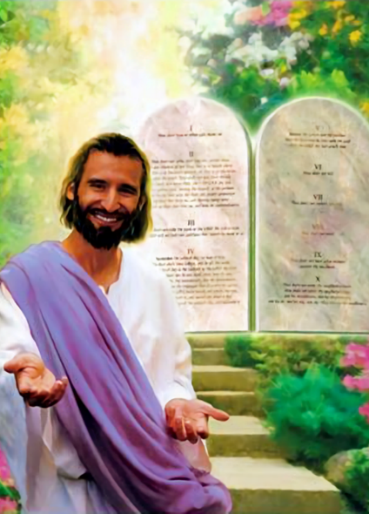

شریعت کا مفہوم

Slide 9


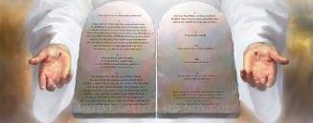

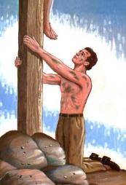
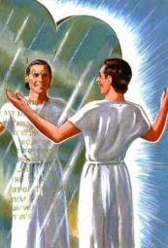
"پس شریعت مسیح تک پہنچانے کو ہمارا اُستاد بنی تاکہ ہم ایمان کے سبب سے راست باز ٹھہریں" (گلتیوں 24:3)۔
شریعت کا کام
شریعت کے چند ایک کام کیا ہیں؟
شریعت ہمیں بدی سے دور رکھتی ہے (زبور 104:119)۔
حکمت دیتی ہے
(استثنا 6:4)۔
ہمیں آزادی دیتی ہے (یعقوب 12:2)۔
ہمیں سلامی عطا کرتی ہے (زبور 165:119)
وہ ہمیں خوشحالی دیتا ہے
(یشوع 8:1)۔ 1:8)
میرے گناہوں کی نشاندہی کرتی ہے (رومیوں 7:7٭
یسوع کی طرف رہنمائی کرتی ہے
(گلتیوں 24:3)۔
نجات اس کے افعال میں شامل نہیں ہے (گلتیوں 16:2)۔ شریعت آئینہ کی مانند ہے جس سے ہمارے گناہ نظر آتے ہیں (یعقوب 1: 23۔25)۔
آئینہ توڑنے سے داغ نہیں مٹتے، انہیں نظر انداز کرنے سے بھی کچھ نہیں ہوتا۔ لیکن آئینے (شریعت) کے بغیرہم اپنے داغوں (گناہوں) کو نہیں دیکھ سکتے۔ ہمیں صاف کرنے کے لئے رومال (یسوع مسیح) کی ضرورت ہے ۔
بائبل بڑی واضح ہے: شریعت اچھی ہے (رومیوں 12:7؛ اس پر غور فکر کرنا خوشحالی کی بات ہے (زبور 2:1)۔ آہ! میں تیری شریعت سے کیسی محبت رکھتا ہوں۔ مجھے دن بھر اُسی کا دھیان رہتا ہے" (زبور 97:119)۔

Slide 10


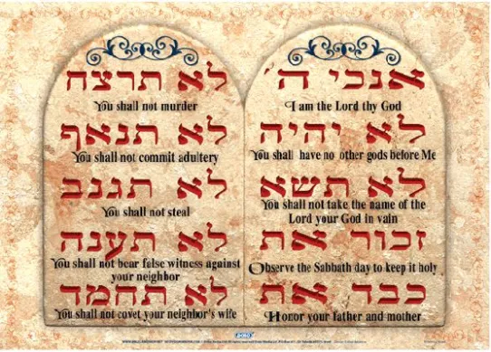

"اور اُس نے تم کو اپنے عہد کے دسواں احکام بتا کر ماننے کا حکم دیا اور اُن کو پتھر کی دو لوحوں پر لکھ بھی دیا" (استثنا 13:4)۔
شریعت بطور وعدہ
عبرانی میں، تین بار دس احکام کا ذکر کیا گیا ہے، انہیں دس الفاظ کہا جاتا ہے (خروج 28:34؛ استثنا 13:4؛ استثنا 4:10)۔آئیے اس بارے میں سوچتے ہیں۔ ہمارا کیا مطلب ہوتا ہے جب ہم کسی سے کہتے ہیں "میں تمہیں اپنا کلام دیتا ہوں"؟ حقیقت میں، ہم اُس کو کچھ بھی نہیں دے رہے۔ ہم آپ سے وعدہ کر رہے ہیں۔ ہم آپ کو یقین دلاتے ہیں کہ ہم کچھ بہترین کرنے جا رہے ہیں۔
عبرانی کا لفظ جس سے لفظ وعدہ لیا گیا ہے"ڈابر"ہے، اُس کا مطلب وعدہ یا لفظ کیا گیا ہے۔
مثال: "کیونکہ جو سارا اچھا وعدہ (ڈابر)اُس نے اپنےبندہ موسیٰ کی معرفت کیا اُس میں سے ایک بات (ڈابر) بھی خالی نہ گئی" (1سلاطین 56:8)۔ دس احکام وہ دس وعدے ہیں جو خُدا ہم سے کرتا ہے، جس کا مقصد ہماری رہنمائی کرنا ہے۔

Slide 11

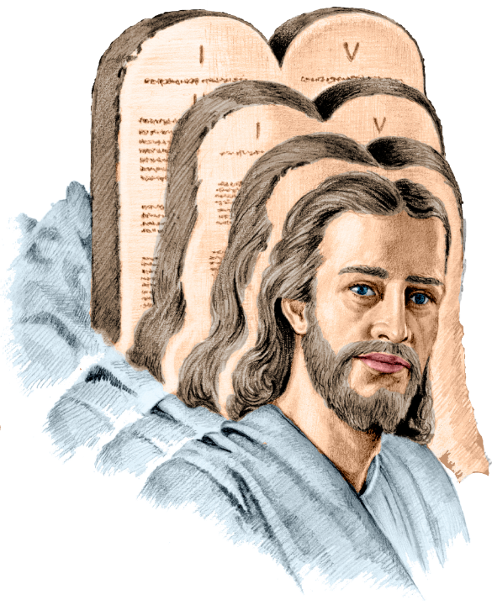
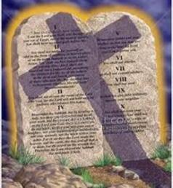
"کیونکہ ہر ایک ایمان لانے والے کی راست بازی کے لئے مسیح شریعت کا انجام ہے" (رومیوں 4:10)۔
شریعت بطور اختتام
رومیوں 4:10 میں پولس کی طرف سے شریعت کے لئے یونانی کا لفظ "ٹیلوس" استعمال کیا گیا ہے۔ اس لفظ کا کیا مطلب ہے؟اس کا بنیادی معنی ہے: ایک حد یا مقصد کے طور پر اشارہ کردہ نقطہ۔ مفہوم کے لحاظ سے (ثانوی معنی): نتیجہ، خاتمہ،مقصد ہیں۔ اس کے مخصوص معنی کا تعین اس جملے سے ہوتا ہے جس میں اسے استعمال کیا گیا ہے۔
اگر ہم اس کا ترجمہ "مسیح شریعت کا خاتمہ ہے" کے طور پر کرتے ہیں، تو یسوع کی موت کے بعد اب کوئی شریعت نہیں ہے۔اس لئے کوئی گناہ بھی نہیں۔پھر پولس رسول اپنی ہی بات کو رد کرتا ہے (رومیوں 7:7)
اگر ہم اس کا ترجمہ یہ کرتے ہیں "مسیح وہ نقطہ ہے جس کی طرف شریعت اشارہ کرتی ہے" تو پولس اپنی دلیل پر قائم ہے کیونکہ شریعت ابھی بھی نافذ ہے اور ہمیں مسیح کی طرف لے جاتی ہے (رومیوں 31:3؛ گلتیوں 24:3)۔

Slide 12

EGW (Patriarchs and Prophets, p. 305)
"اس وقت احکام صرف عبرانیوں کے فائدے کے لیے نہیں بولے گئے تھے۔ خدا نے انہیں اپنی شریعت کے محافظ اور محافظ بنا کر عزت بخشی، لیکن پوری دنیا کے لیے ایک مقدس امانت کے طور پر رکھا جانا تھا۔ شریعت کے اصول تمام بنی نوع انسان کے لیے موافق ہیں، اور وہ تمام لوگوں کی ہدایت اور حکومت کے لیے دیے گئے تھے۔ انسان خدا اور اس کے ساتھی آدمی کے لیے؛ اور یہ سب محبت کے عظیم بنیادی اصول پر مبنی ہے۔"

